Slide 1
PROJECT SENSOR JARAK
Projek Sensor Jarak Menggunakan Ultrasonic HC-SR04

Slide 2
Anggota Kelompok
Bagas Alim Aditama (A11.2022.14185)
Lukmanul Hakim (A11.2022.14197)
Laurentius Joandanu (A11.2022.14179)
Indra Fadillah (A11.2022.14186)
Muhammad Ashief (A11.2022.14168)
Enrico Mohammad (A11.2022.14182)
Anidya Nur Latifa (A11.2022.14738)
Muhamad Helmi Adhfandi (A11.2022.14160)

Slide 3
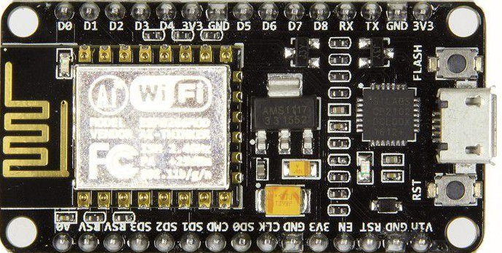
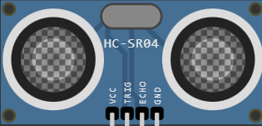
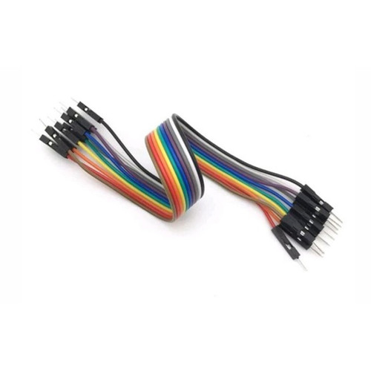
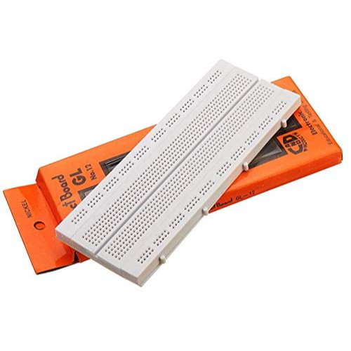


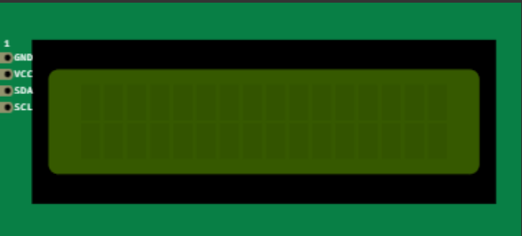
Komponen Yang Digunakan
NodeMCU
HC-SR04
Kabel Jumper
Project Board
Lampu LED
Buzzer
LCD I2C 16x2

Slide 4
Desain Rangkaian Pembuatan

Slide 5
NodeMCU
NodeMCU adalah platform IoT pasokan terbuka. Terdiri dari hardware berupa System On Chip ESP8266 dari ESP8266 yang dibuat melalui sarana Espressif.
Selain firmware yang digunakan juga menggunakan bahasa pemrograman scripting Lua. Jangka waktu NodeMCU melalui cara default benar-benar merujuk kembali ke firmware yang digunakan alih-alih kit peningkatan perangkat keras.
NodeMCU dapat dianalogikan dengan papan Arduino ESP8266.

Slide 6
Sensor Ultrasonic HC-SR04
HC-SR04 | NodeMCU
VCC | VIN
TRIG | D0
ECHO | D6
GND | GND
HC-SR04 adalah sebuah modul sensor ultrasonik yang biasanya digunakan untuk alat pengukur jarak. Pada artikel ini kita akan mempelajari bagaimana cara kerja dari sensor HC-SR04 dan berikut contoh programnya dengan menggunakan Arduino.
Pada HC-SR04 terdapat sepasang transducer ultrasonik yang satu berfungsi sebagai transmitter yang bertugas untuk mengubah sinyal elektrik menjadi sinyal pulsa gelombang suara ultrasonik dengan frekuensi 40KHz, dan satunya berfungsi sebagai receiver yang bertugas untuk menerima sinyal gelombang suara ultrasonik.

Slide 7
LED, BUZZER dan LCD
LED | BUZZER | LCD | NodeMCU
+ |  |  | D5
- |  |  | GND
 | + |  | D4
 | - |  | GND
 |  | GND | GND
 |  | VCC | VIN
 |  | SDA | D2
 |  | SCL | D1
Buzzer yang digunakan ialah buzzer jenis Active Buzzer. Cara kerja buzzer yaitu dengan cara mengubah energi listrik menjadi suara.
LCD disini berfungsi untuk menampilkan output program atau jarak program / CM

Slide 8
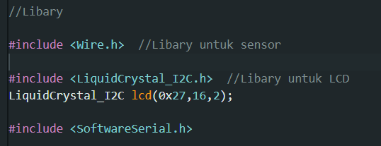
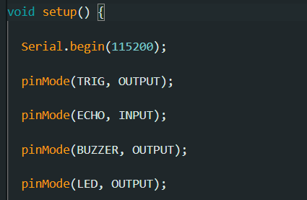
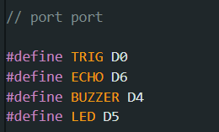
Library
Program Menggunakan Arduino IDE
Void Setup (Output & Input)
Port

Slide 9
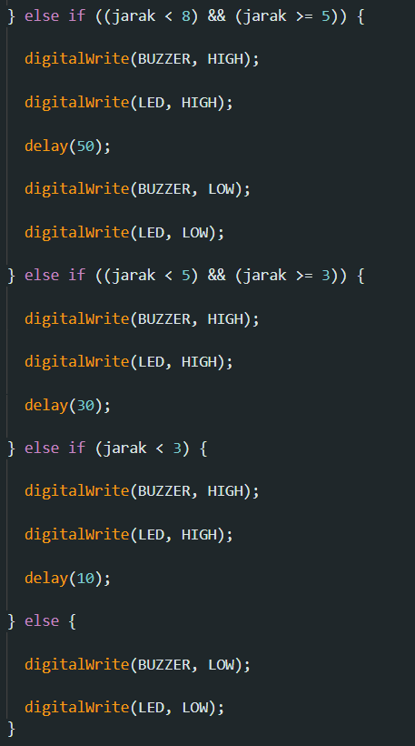
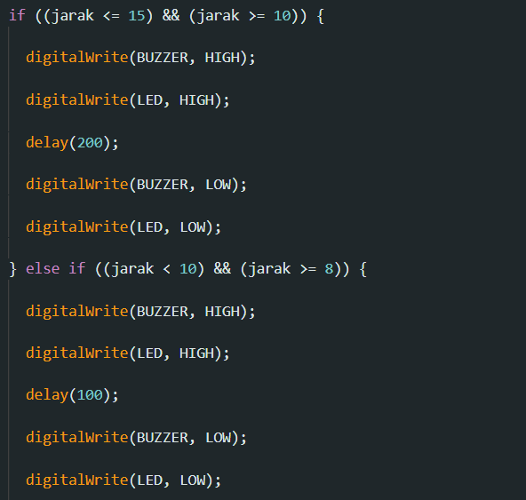
Kondisi

Slide 10
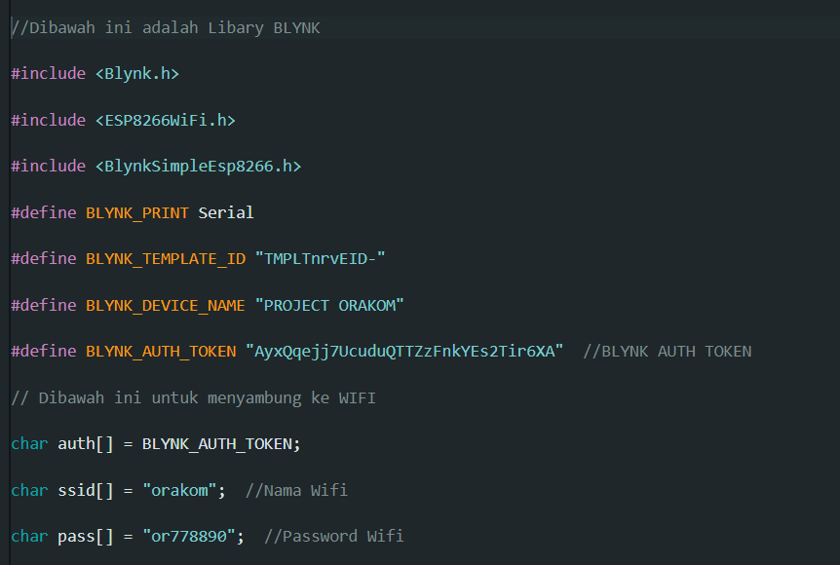
Program Ke BLYNK
Library BLYNK
Konfigurasi ke BLYNK
Output Jarak ke BLYNK
SSID, PASSWORD WIFI dan Kode AUTENTIFIKASI BLYNK

Slide 11
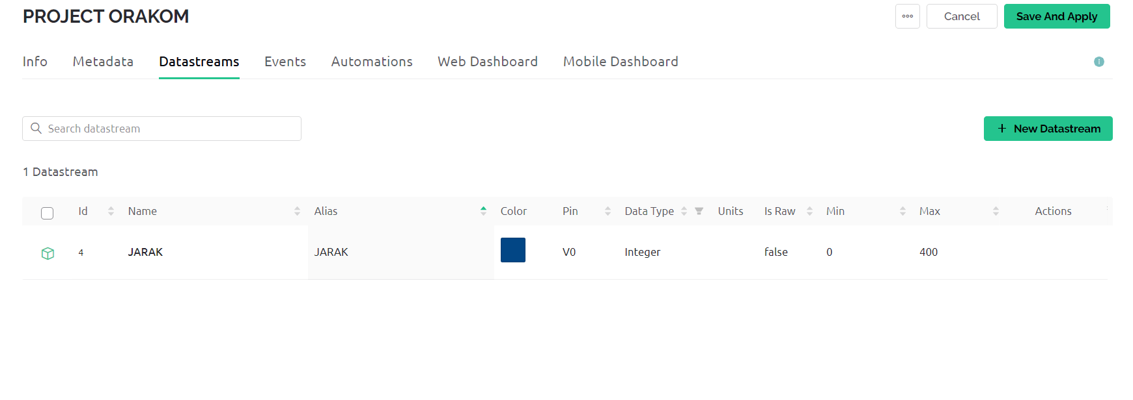
Tampilan BLYNK
Datastreams BLYNK

Slide 12
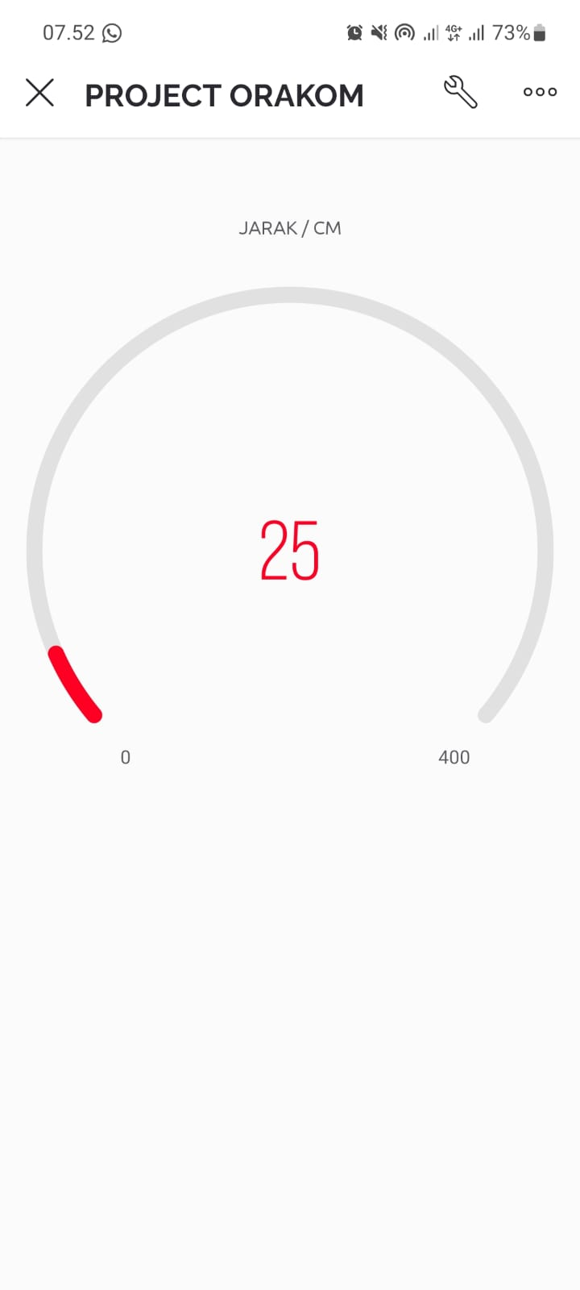
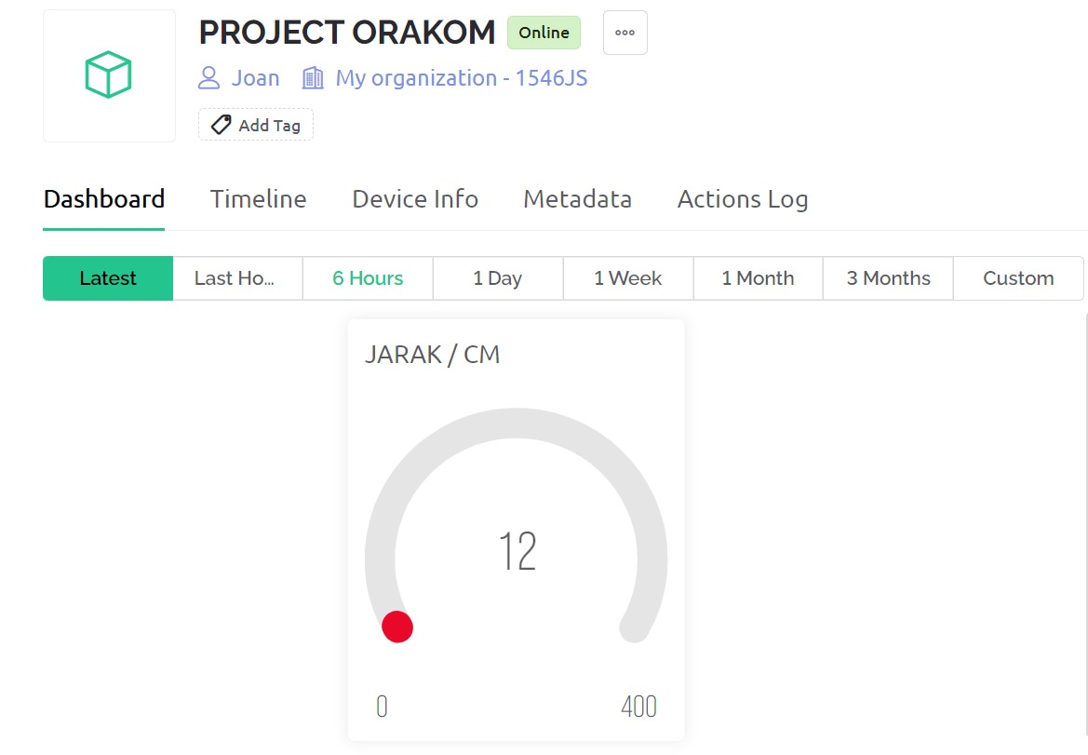
Tampilan WEB BLYNK
Tampilan Aplikasi Mobile

Slide 13
Kelebihan dan Kekurangan Sensor Ultrasonik HC-SR04
Kelebihan sensor ultrasonik
Tingkat sensitifitasnya baik
Tak dipengaruhi oleh warna dan tranparansi
Mengonsumsi arus data rendah
Kekurangan sensor ultrasonik
Jarak jangkau pendeteksiannya terbatas dan hanya satu arah
Refresh rate lambat
Kurang bagus dalam mengukur jarak benda yang permukannya tidak rata

Slide 14
Kelebihan Dan Kekurangan NodeMCU ESP8266
Kelebihan NodeMCU ESP8266
Cocok untuk pemula yang mau belajar IoT sederhana.
Tidak Perlu lagi membeli board microkontroler.
Simpel dan Praktis
Kekurangan NodeMCU ESP8266
Kelemahan dari NodeMCU terletak pada jumlah kaki pin. Karena NodeMCU merupakan mikrokontroler yang sudah built in dengan ESP8266, maka kaki pin pada board ini terbatas. Untuk pin analog dari NodeMCU hanya ada 1 buah. Selain itu, NodeMCU sendiri tidak memiliki output tegangan 5V, melainkan hanya 3,3V.

Slide 15
TERIMA KASIH

